Slide 1
东北大学计算机科学与工程学院 王大玲、林树宽、乔建中、鲍玉斌、冯时 Northeastern University Daling Wang, Shukuan Lin, Jianzhong Qiao, Yubin Bao, Shi Feng
计算机操作系统
Computer Operating System

Slide 2

使用教材
计算机操作系统教程
（第4版）
张尧学、宋 虹、张 高
清华大学出版社

Slide 3
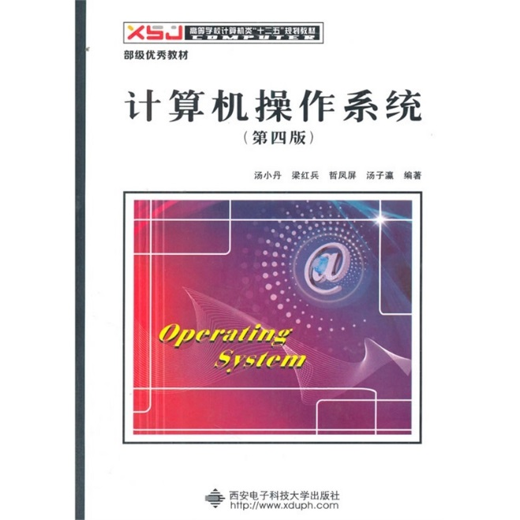
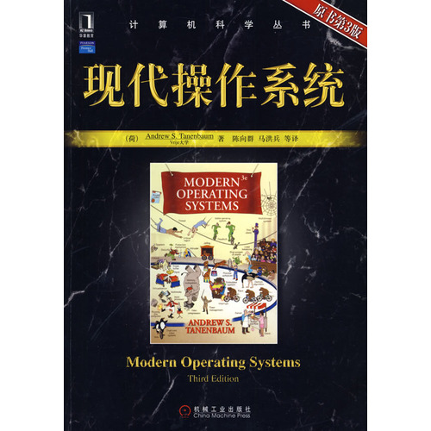
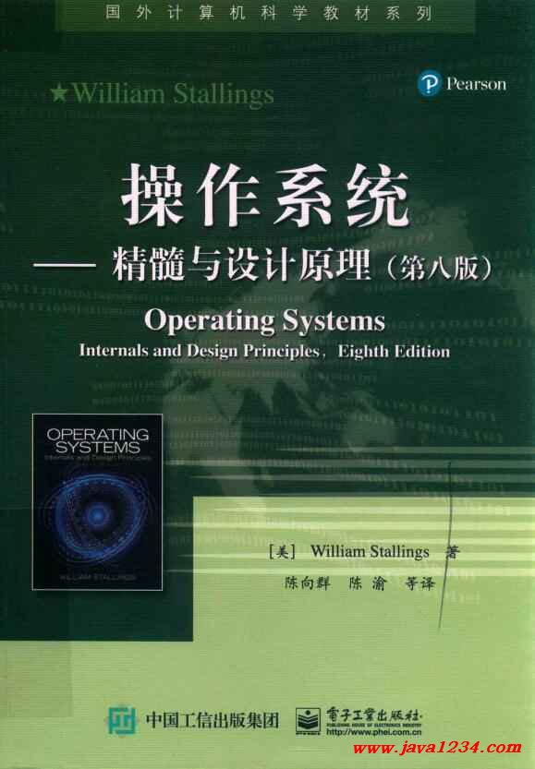
中文参考教材
计算机操作系统
(4ed)
汤小丹等
西安电子科技大学
出版社
现代操作系统（第3版）
陈向群等译
机械工业出版社
操作系统—
精髓与设计原理（8ed）
William Stallings
电子工业出版社

Slide 4
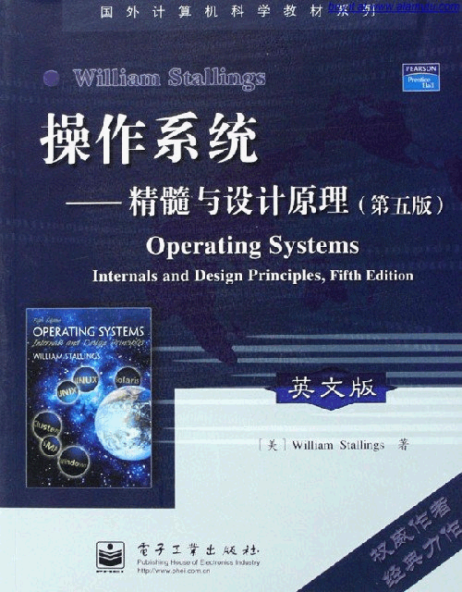
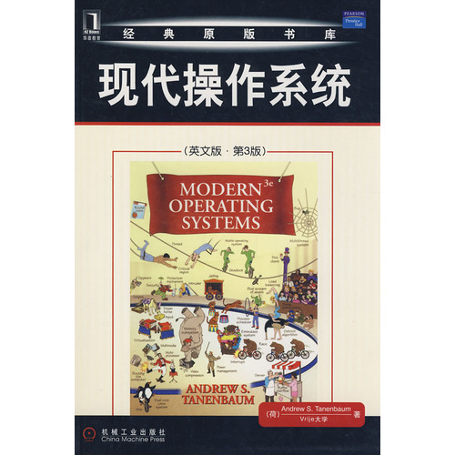
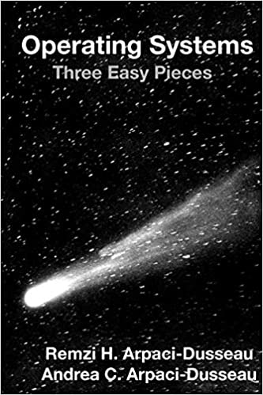
影印版参考教材
Operating Systems Internals and Design Principle
(6ed)
William Stallings
Modern Operating Systems
Anderw S. Tanenraum
(Third Edition)
Operating Systems: Three Easy Pieces
Remzi H. Arpaci-Dusseau and Andrea C. Arpaci-Dusseau

Slide 5
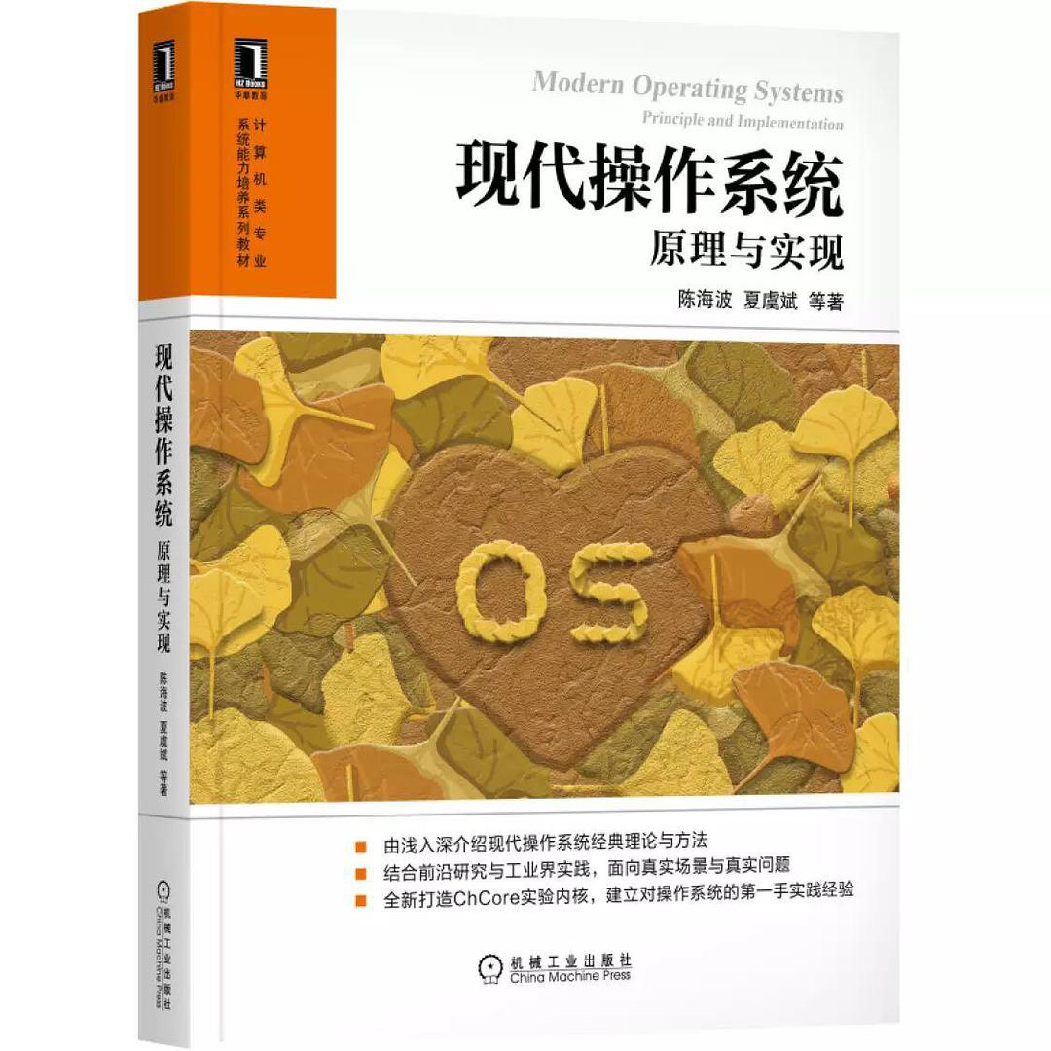
中文参考教材
现代操作系统：原理与实现
上海交通大学：陈海波、夏虞斌
https://ipads.se.sjtu.edu.cn/courses/os/2020/schedule.shtml

Slide 6
操作系统比喻
工作过程管理
大：处理机
小：进程
线程
涉及内、外存
图书馆：计算机硬件
图书如何管理：存储管理
设备如何管理：设备管理
读者如何使用：用户接口
读者信息、借阅信息管理：文件管理

Slide 7
操作系统整体概念
存储管理： 分配内存空间
设备管理： 分配设备资源
CPU：
计算、处理
用户接口：
提供操作界面
程序进入并执行
文件管理：
创建、维护、访问目录、文件
调度：
管理整个流程
启动系统

Slide 8
操作系统课程的特点
实践性强（从实践总结出原理）
涉及面广
并行程序
性能问题
结构问题
程序方法论
软件工程
错综复杂：纵横交叉

Slide 9
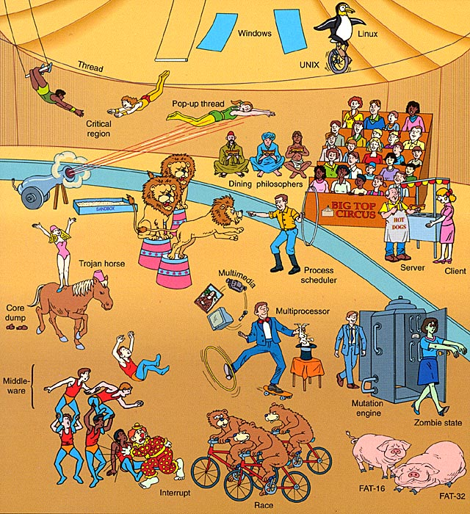
操作系统课程的特点

Slide 10
如何学习
线上线下混合课堂
要通过自学、研读参考书来巩固知识点；语音PPT、MOOC视频
考试导向：多做习题
期末成绩：考试70分+实验20分+平时随堂测验10分
有任何问题可以给我发邮件或通过QQ群进行交流
实践导向：有精力的同学可以查找网上资料（电子书等），分析典型OS（如Linux）的源代码，或学习上海交大/清华大学操作系统课程和配套实验

Slide 11
为什么学习操作系统
ACM、AIS和IEEE-CS计算机教学计划研究小组推出Computing Curricula 2005
计算机学科问题空间
组织事物与信息系统
应用技术
软件方法与技术
系统基础设施
计算机硬件与体系结构
理论
原理
创新
开发
应用
部署
配置
计算机工程CE
计算机科学CS
倾向理论 倾向应用

Slide 12
为什么学习操作系统(续)
ACM、AIS和IEEE-CS计算机教学计划研究小组推出Computing Curricula 2005
计算机学科问题空间
组织事物与信息系统
应用技术
软件方法与技术
系统基础设施
计算机硬件与体系结构
理论
原理
创新
应用
部署
配置
开发
计算机科学CS
倾向理论 倾向应用

Slide 13
为什么学习操作系统(续)
ACM、AIS和IEEE-CS计算机教学计划研究小组推出Computing Curricula 2005
计算机学科问题空间
组织事物与信息系统
应用技术
软件方法与技术
系统基础设施
计算机硬件与体系结构
理论
原理
创新
应用
部署
配置
开发
计算机工程CE
倾向理论 倾向应用

Slide 14
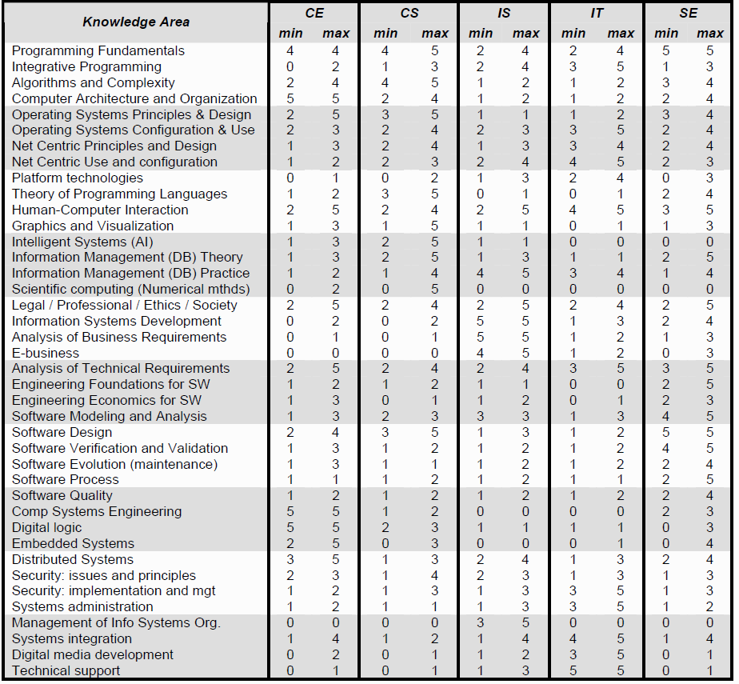
为什么学习操作系统(续)

Slide 15
为什么学习操作系统(续)
关于学习操作系统的争议（反对者）
操作系统是一个成熟的领域
世界上只需要很少的操作系统设计/实现者
Windows 天下垄断不易改变
赞成学习操作系统的理由
需要总体上掌握系统设计
操作系统包括了所有软件设计/实现问题
资源共享/管理
安全和身份验证
灵活性，健壮性
友好界面设计

Slide 16
赞成学习操作系统的理由(续)
不断出现新的系统
Linux、Mac OS
设计操作系统，或者修改现有的系统
存在人们意识不到的大量“操作系统”、 嵌入式系统(Embedded OS）
Android、iOS、ROS
加深对使用的OS的理解，有利于深入编程
用户为了开发应用程序必须与操作系统打交道
编程时借鉴操作系统的设计思想和算法
操作系统中所用的许多概念和技巧可以推广应用到其他领域

Slide 17
赞成学习操作系统的理由(续)
操作系统是系统领域的基石
系统领域有大量的公司
谷歌、IBM、EMC、VMware、华为、阿里
谷歌的核心技术
集群、GFS、MapReduce、BigTable都是系统领域的优秀工作
学好操作系统，for fun and profit
优秀的公司，优秀的大学，更多的机会
内容来自：上海交通大学并行与分布式系统研究所-OS-01

Slide 18

赞成学习操作系统的理由(续)

Slide 19
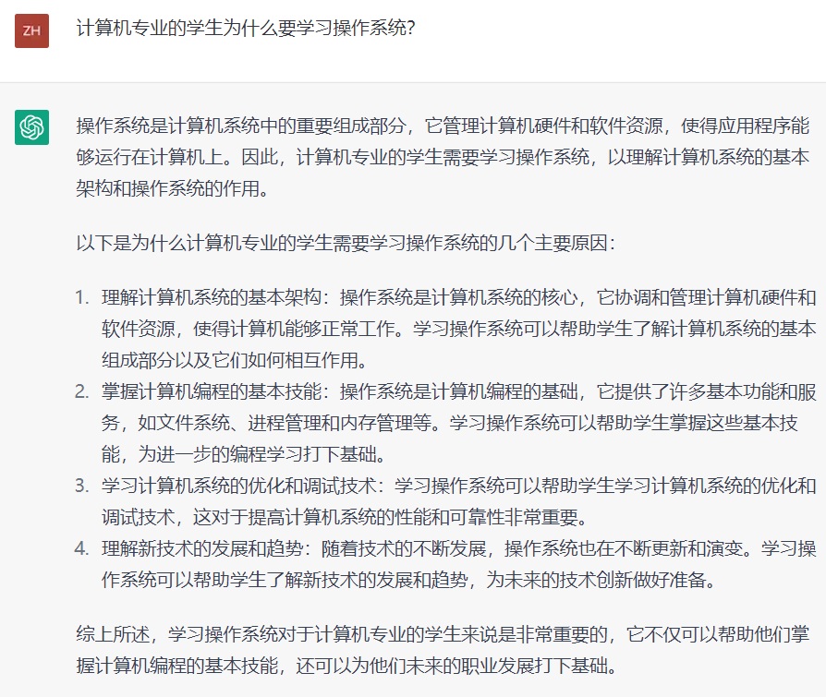
ChatGPT的回答

Slide 20
操作系统涉及的领域
计算机体系结构/硬件
软件设计
程序设计语言
数据结构
算法
网络

Slide 21
课程目标
不是如何使用操作系统
而是理解操作系统如何工作
OS工作方式
OS内部算法和数据结构
设计OS 过程中的问题、解决方案和折中权衡
理解复杂系统设计与实现的能力
构建一个操作系统（模块）的能力

Slide 22
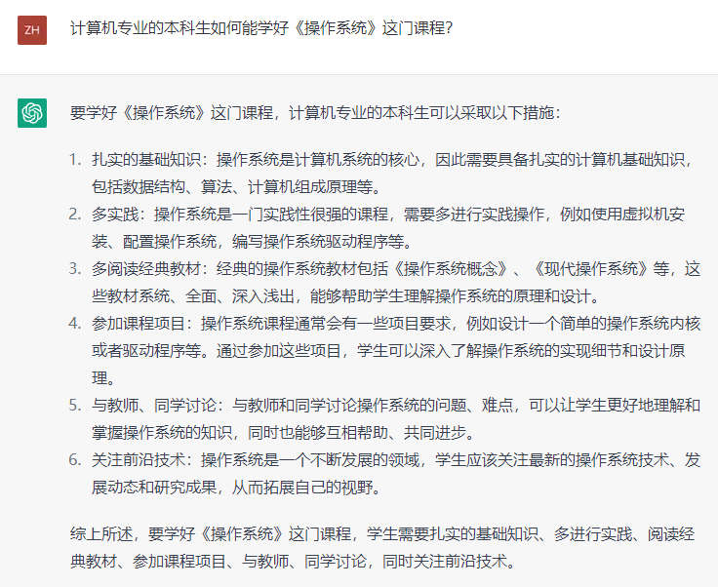
ChatGPT的回答（续）

Slide 23
课程的主要内容
操作系统的功能
管理系统软硬件资源
扩展计算机的功能
向用户提供服务
操作系统概述
用户接口
进程管理
处理机管理
存储管理
文件系统
外部设备管理

Slide 24
多道程序设计
进程基本概念
进程同步互斥
进程间通信
进程调度
死锁
操作系统定义
系统资源
OS特征
OS分类
研究OS几种观点
OS的趋势
进程管理
基本概念
设备分类
设备独立性
I/O软件组成
设备分配
虚设备技术
缓冲技术
通道技术
磁盘调度
操作
系统
用户接口
作业基本概念
批处理系统作业管理
分时系统作业管理
设备管理
作业管理
用户接口
文件管理
存储管理
文件基本概念
磁盘结构
文件目录
文件系统使用
文件系统安全
外存空间管理
存储体系
存储管理任务
段式存储管理
页式存储管理
段页式
虚拟存储技术
交换技术

Slide 25

开始学习第1章：
绪论

